Slide 1
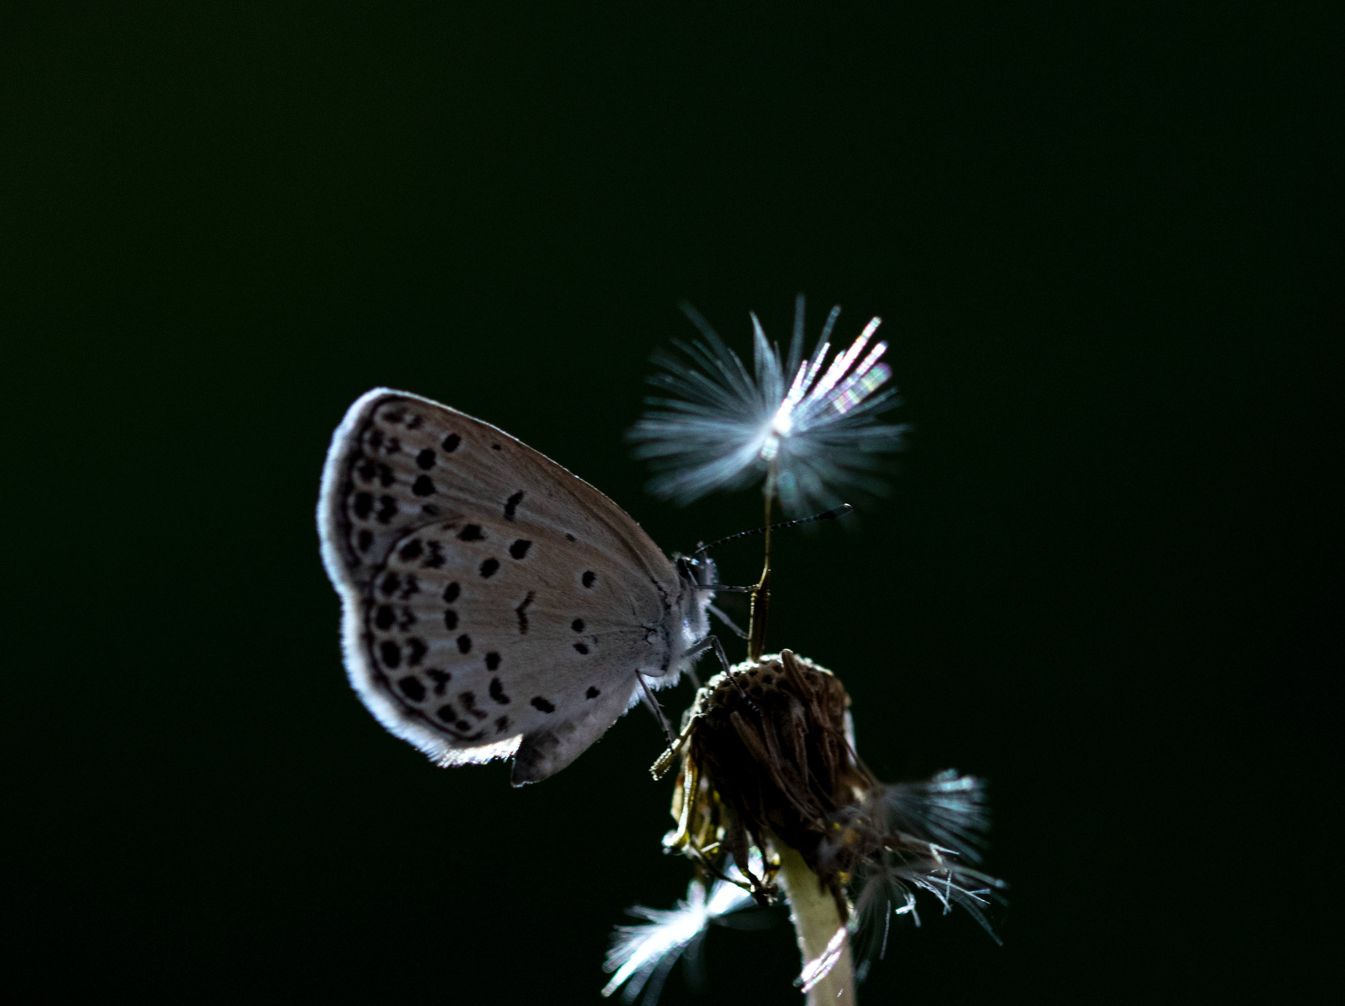
Сьогодні ти збираєшся змінитися

Slide 2
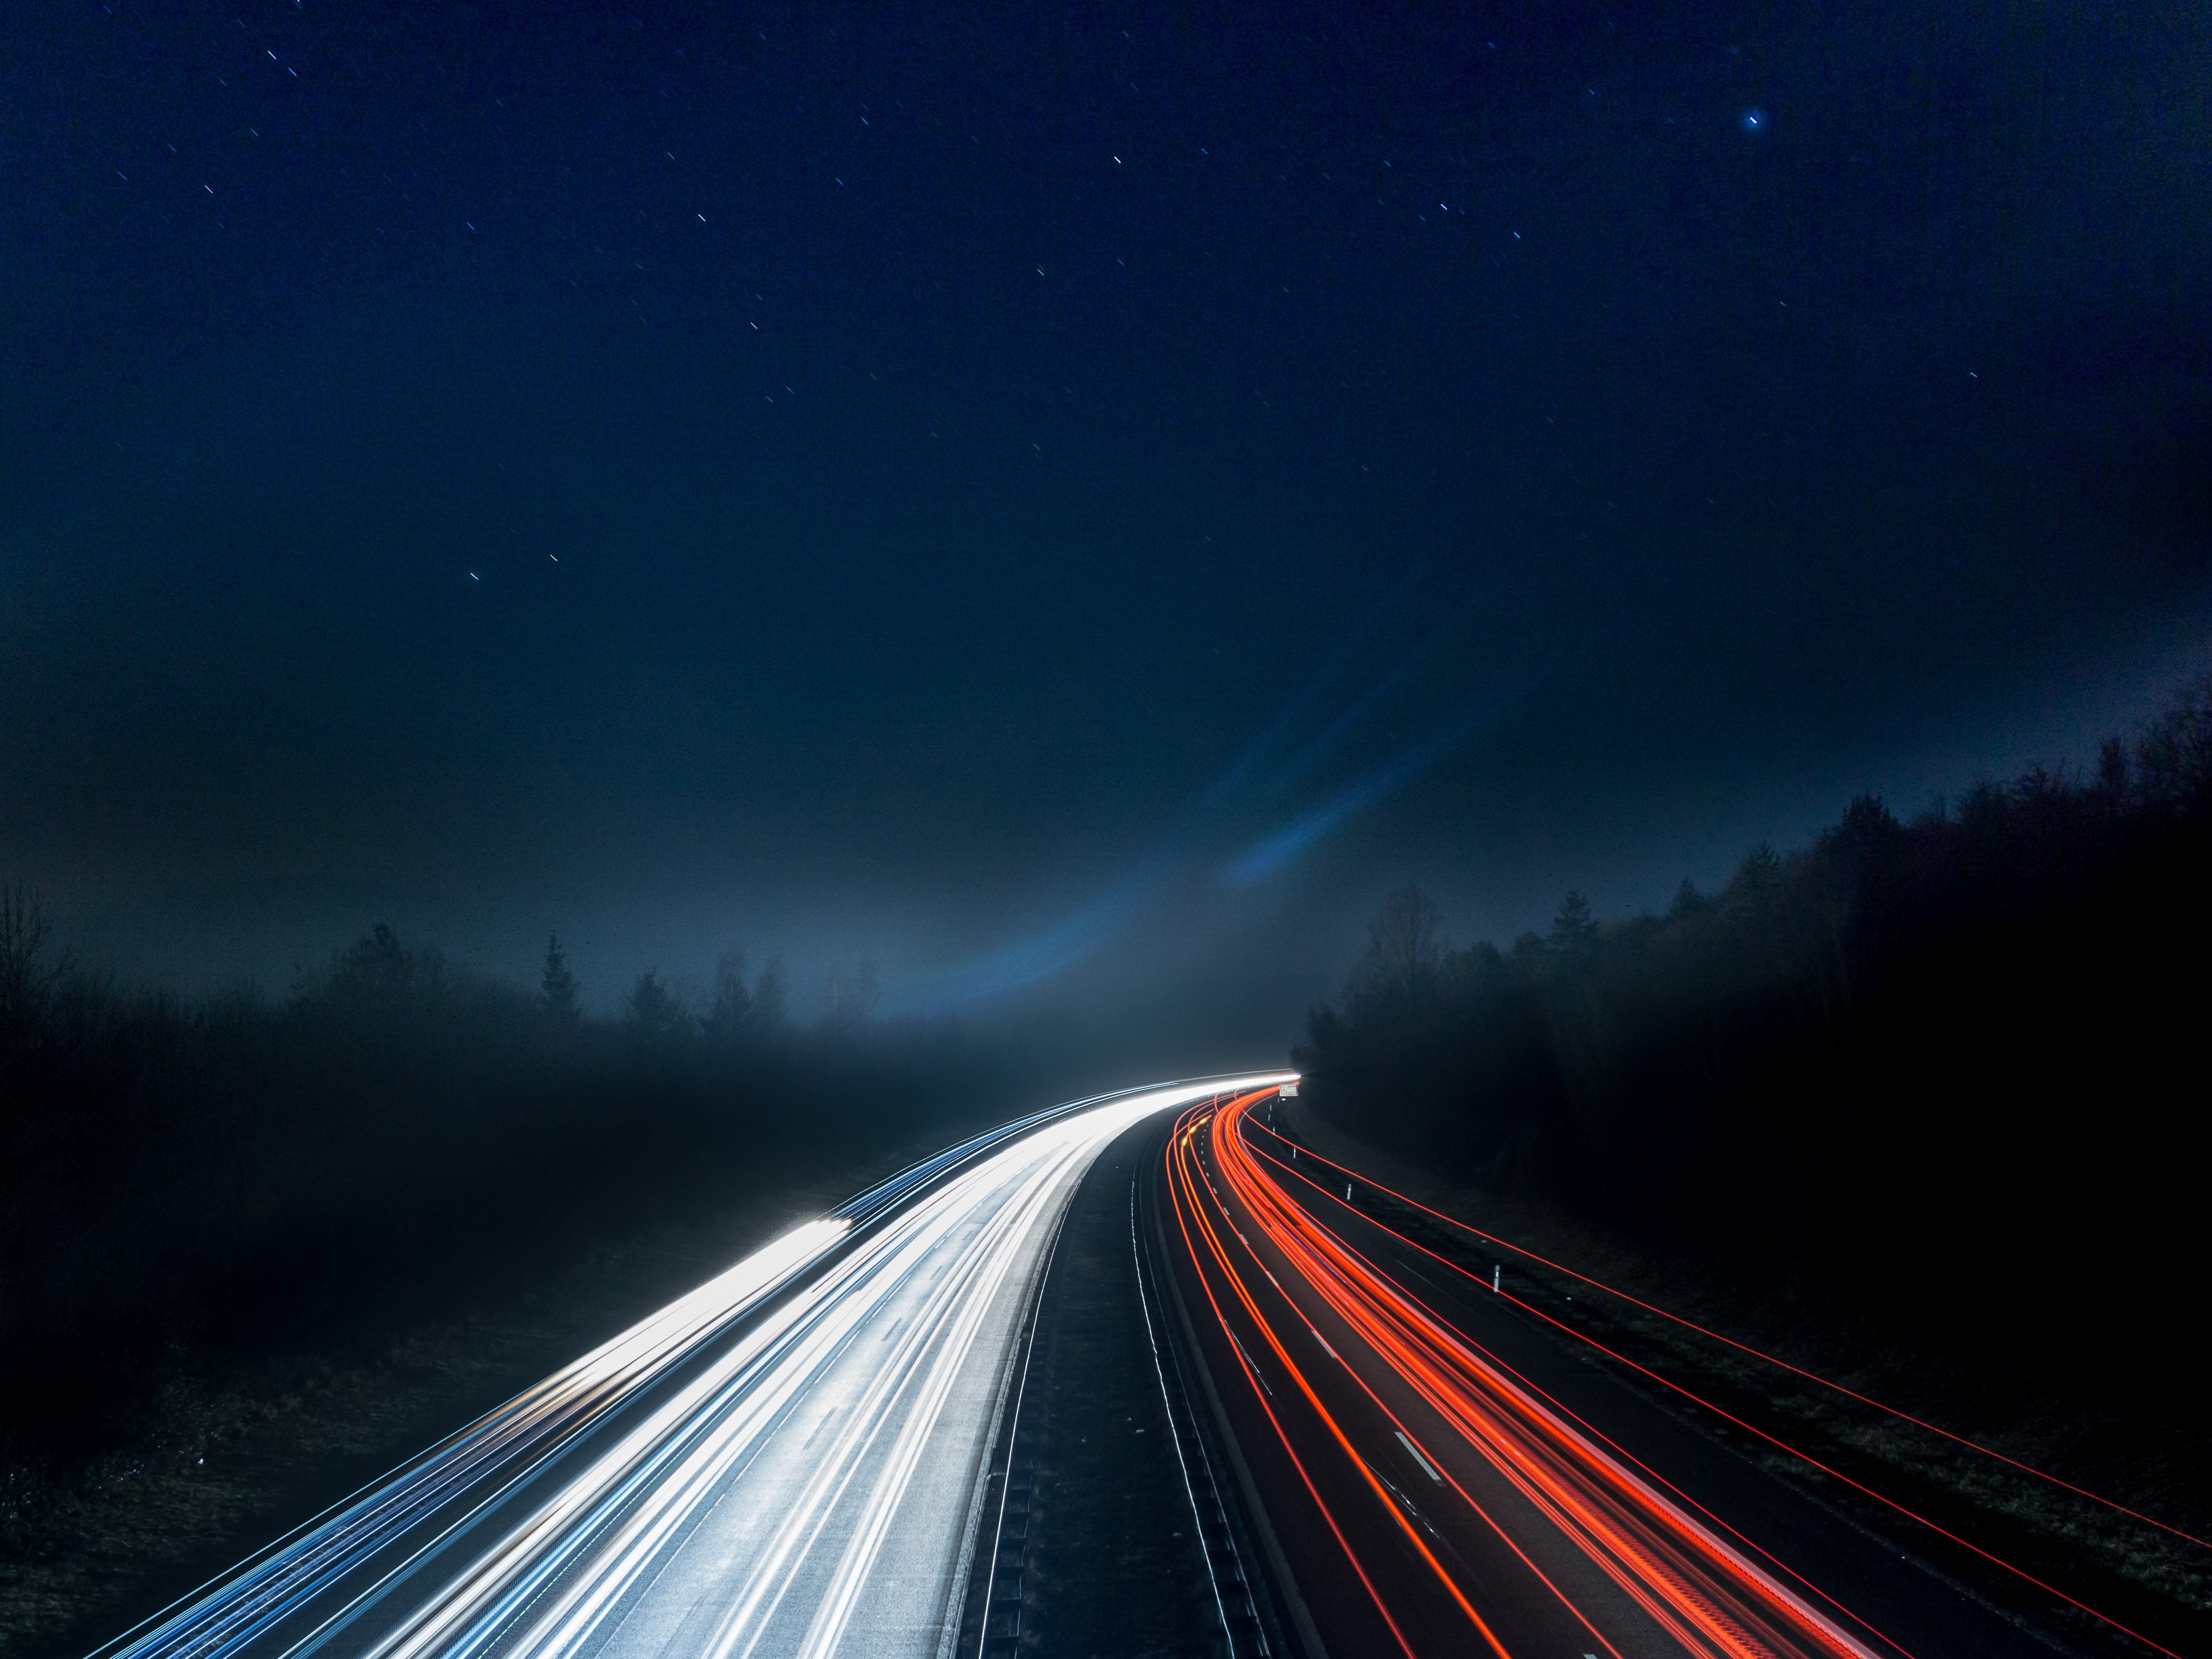
Правда в тому, що кожен день ми всі рухаємося в напрямку того чи іншого характеру.

Slide 3
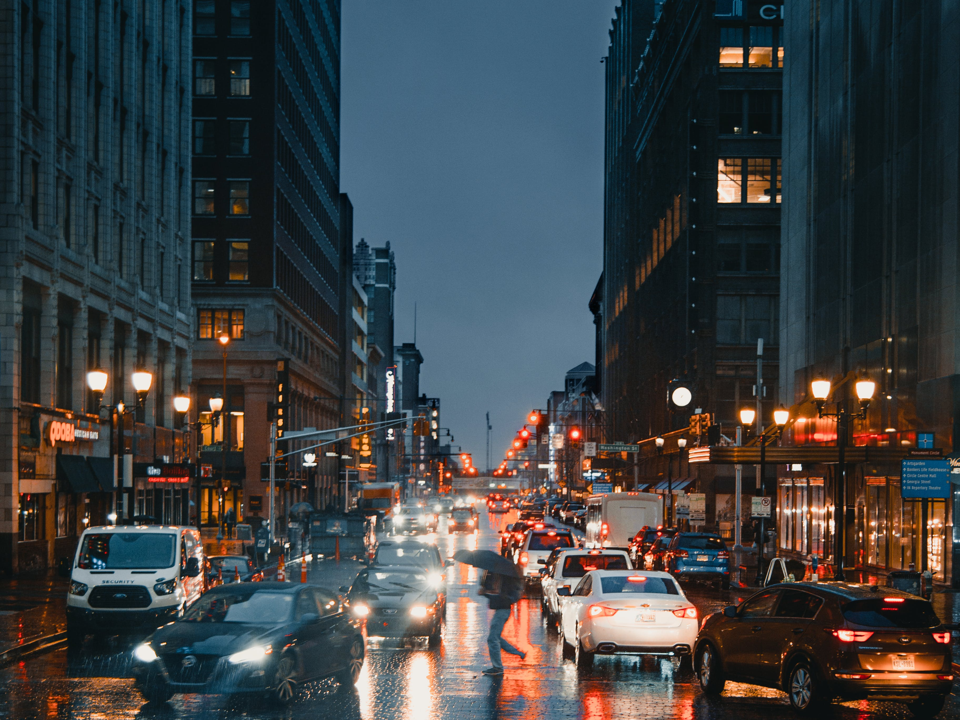
І важко усвідомити значення, важливість, драматизм цього, тому що ми ж просто тонемо в обставинах нашого життя!

Slide 4
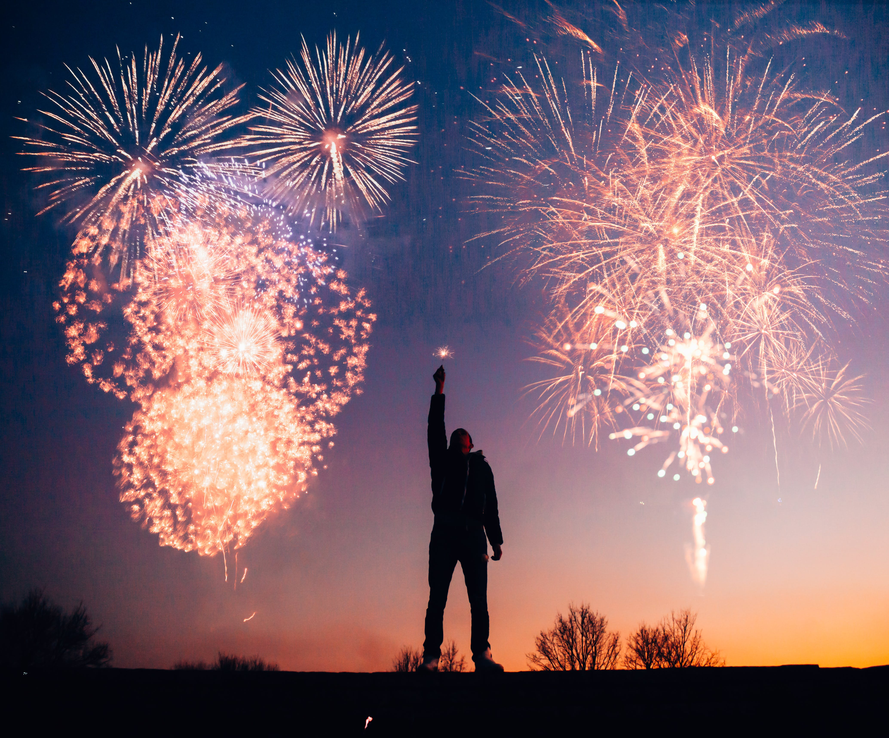
Щось визначне має трапитися сьогодні — ...

Slide 5
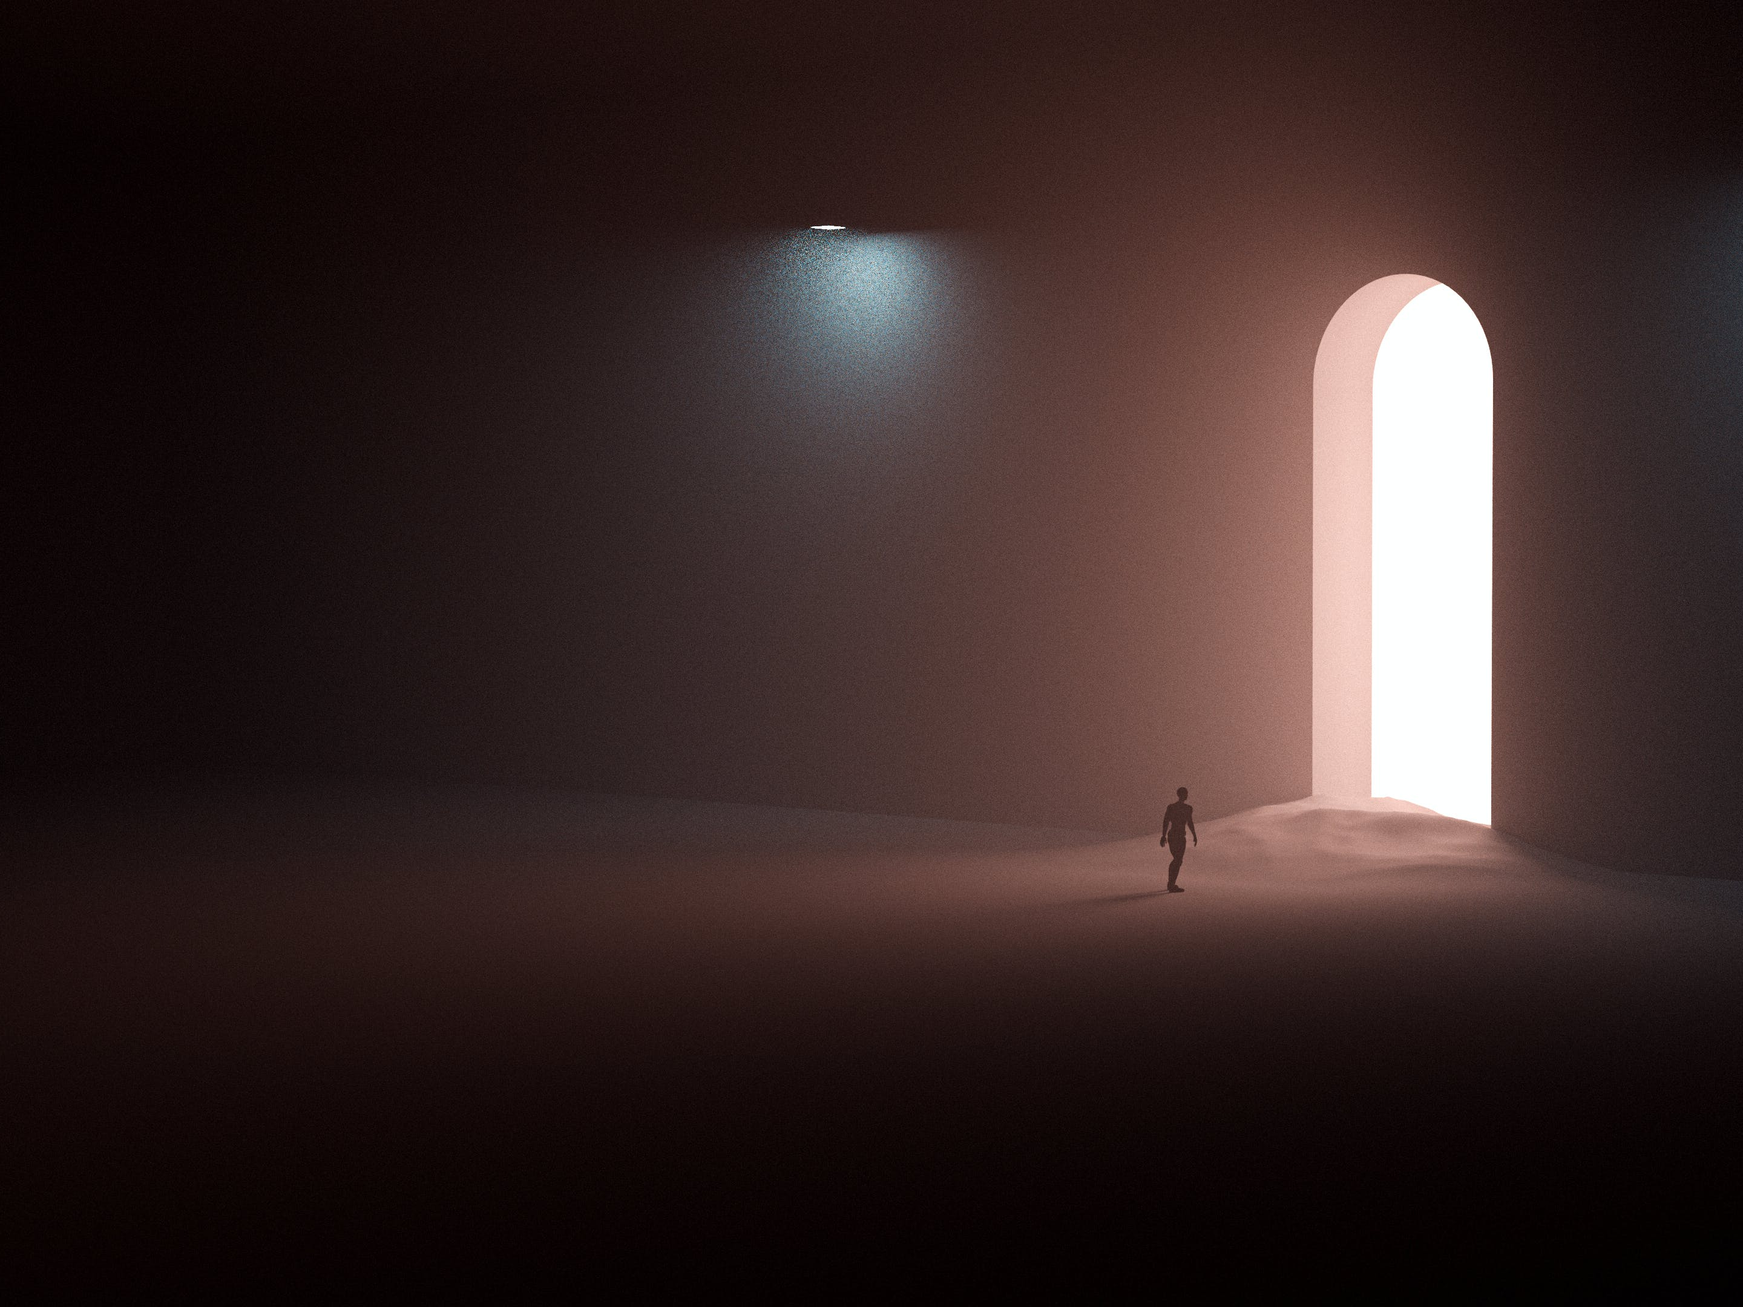
... Ти збираєшся змінитися

Slide 6

Може, — трохи,
може, — досить сильно.

Slide 7

Можливо, я сподіваюся, на краще, можливо, — ні.

Slide 8
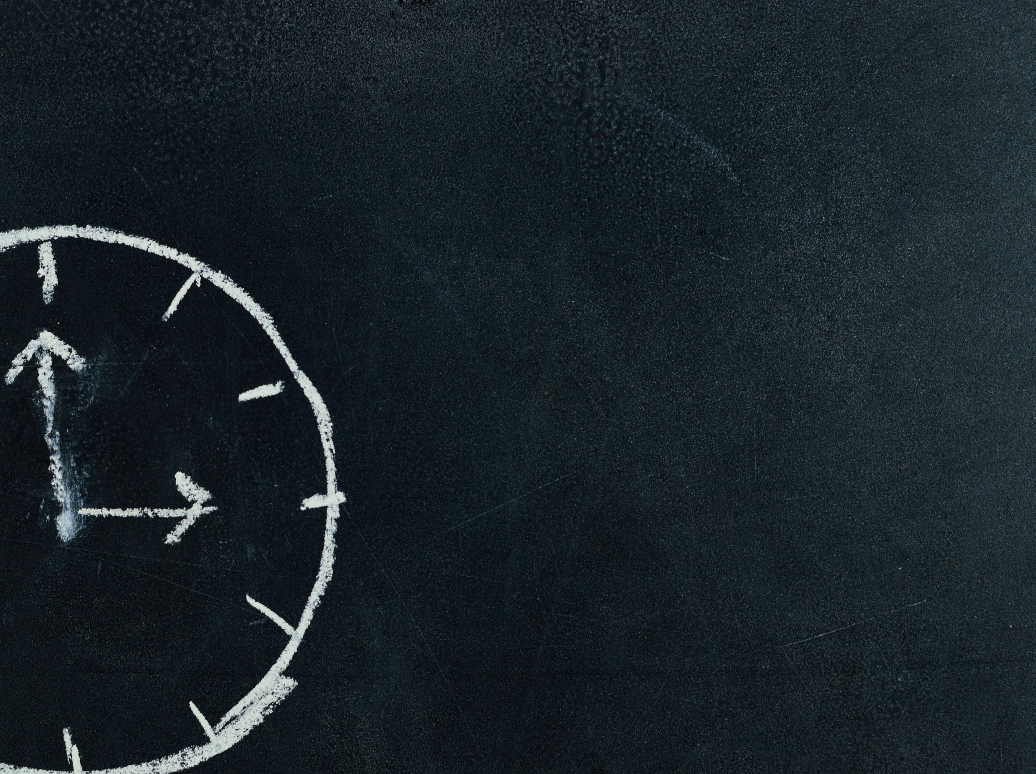
Може, — випадково, а може, — навмисно. До того часу, як сьогодні ввечері твоя голова
торкнеться подушки, я тобі
обіцяю, — ти будеш іншим.
Ти будеш іншим на стільки, на скільки можна змінитися за один день.

Slide 9
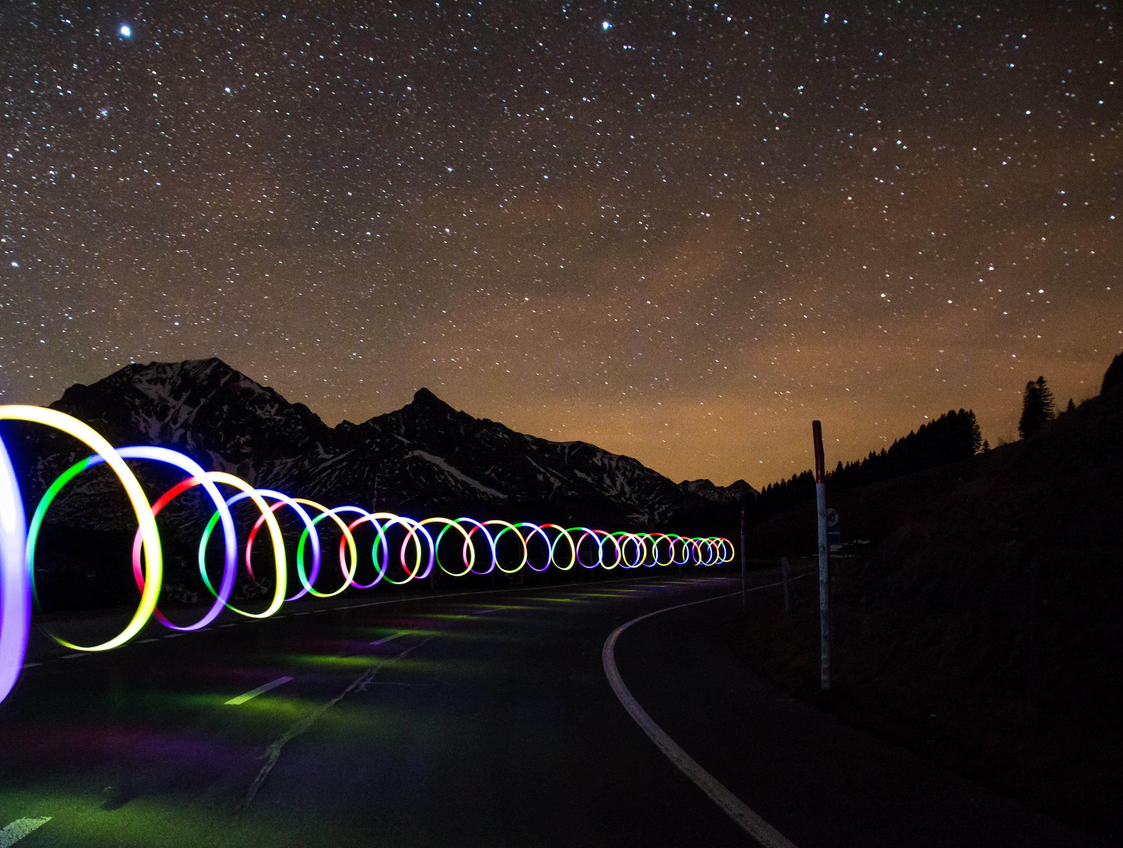
І на додаток, до речі, коли ти сплетеш всі дні свого життя разом, як результат ти отримаєш характер.
Всі зображення: pexels.com

